Slide 1
第十单元 第1课时 传统发酵技术的应用、发酵工程及其应用
[课标 要求] | 1.举例说明日常生活中的某些食品是运用传统发酵技术生产的。 2.阐明发酵工程利用现代工程技术及微生物的特定功能，工业化生产人类所需产品。 3.举例说明发酵工程在医药、食品及其他工农业生产上有重要的应用价值。
1.传统发酵技术的概念
2.泡菜、果酒、果醋制作的原理和流程
3.发酵工程的流程
4.啤酒发酵的工艺流程
5.发酵工程的应用

Slide 2
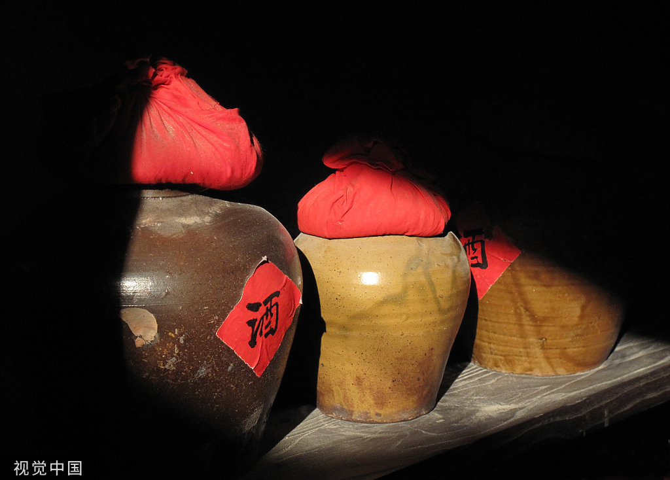
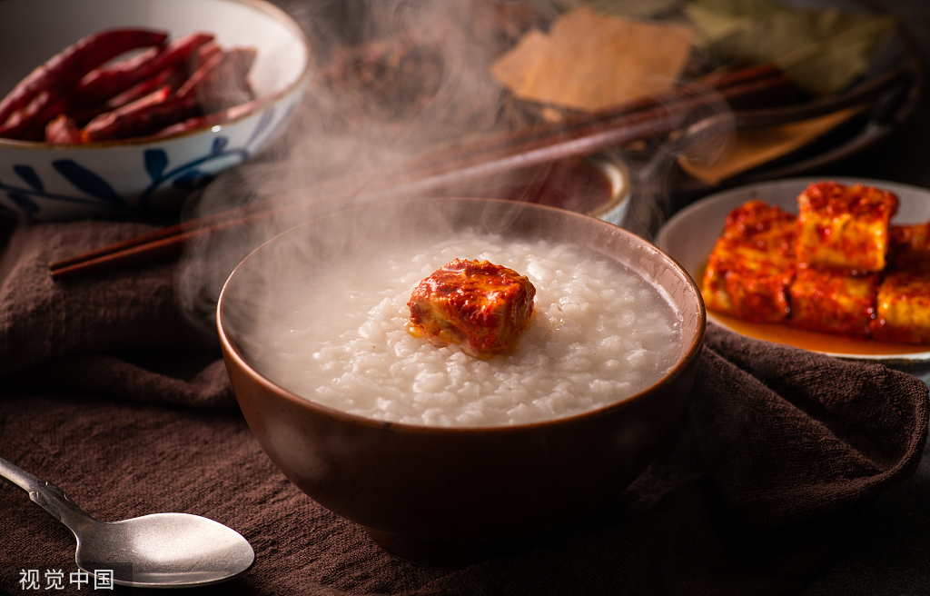
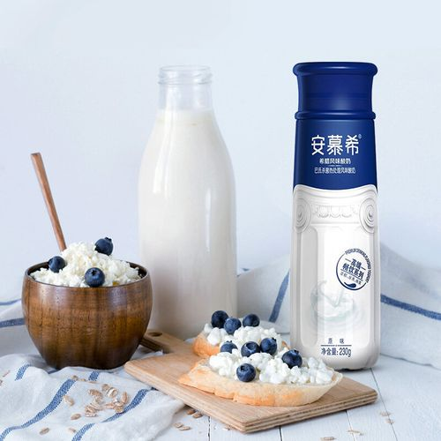
发酵与发酵工程
发酵是指人们利用微生物，在适宜的条件下，将原料通过微生物代谢转化为人类所需的产物的过程。(教材P5 黑体字)
发酵
适宜的条件
原料
人类所需产物
微生物代谢
蛋白质、多糖
(复杂分子)
氨基酸、抗生素
(简单分子)
指利用微生物的特定功能，通过现代工程技术，规模化生产对人类有用的产品。 它涉及菌种的选育和培养，产物的分离和提纯等方面。（教材章前语）
发酵工程

Slide 3
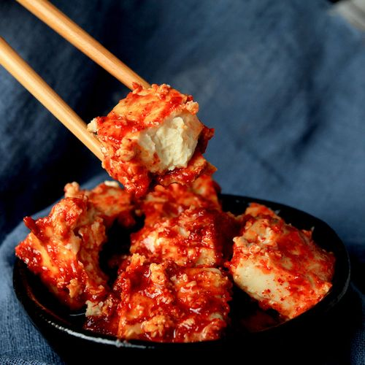
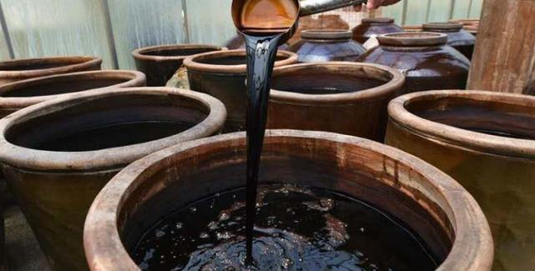
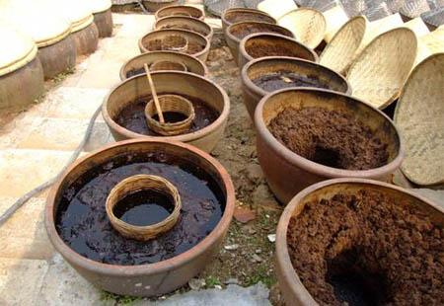
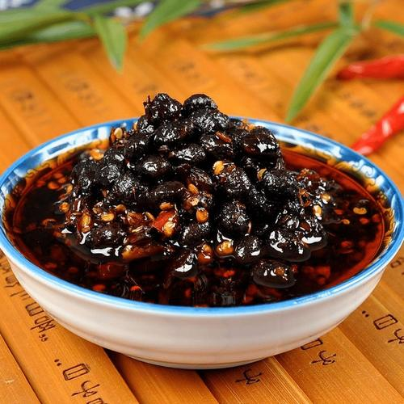
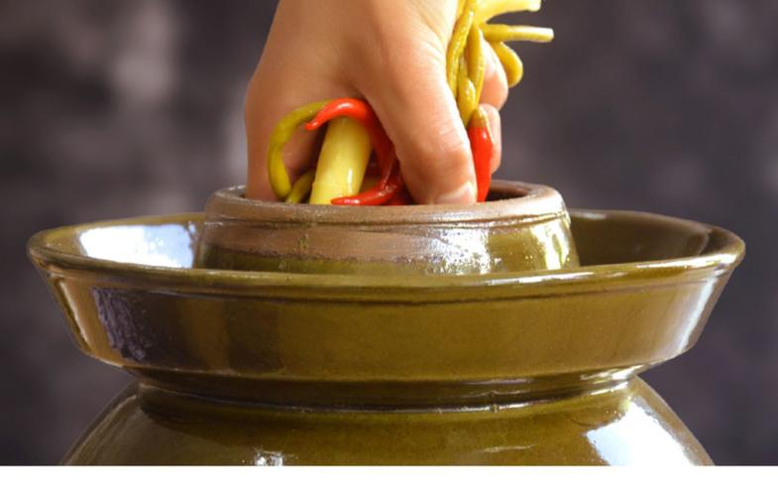
一、传统发酵食品的制作
1.传统发酵技术
霉豆腐
醋
酱油
豆豉
泡菜
直接利用原材料中天然存在的微生物
前一次发酵保存下来的面团、卤汁等发酵物中的微生物
传统发酵技术
生产条件不易控制
容易受杂菌污染
生产效率低
操作简单易上手
有利于传承文化

Slide 4
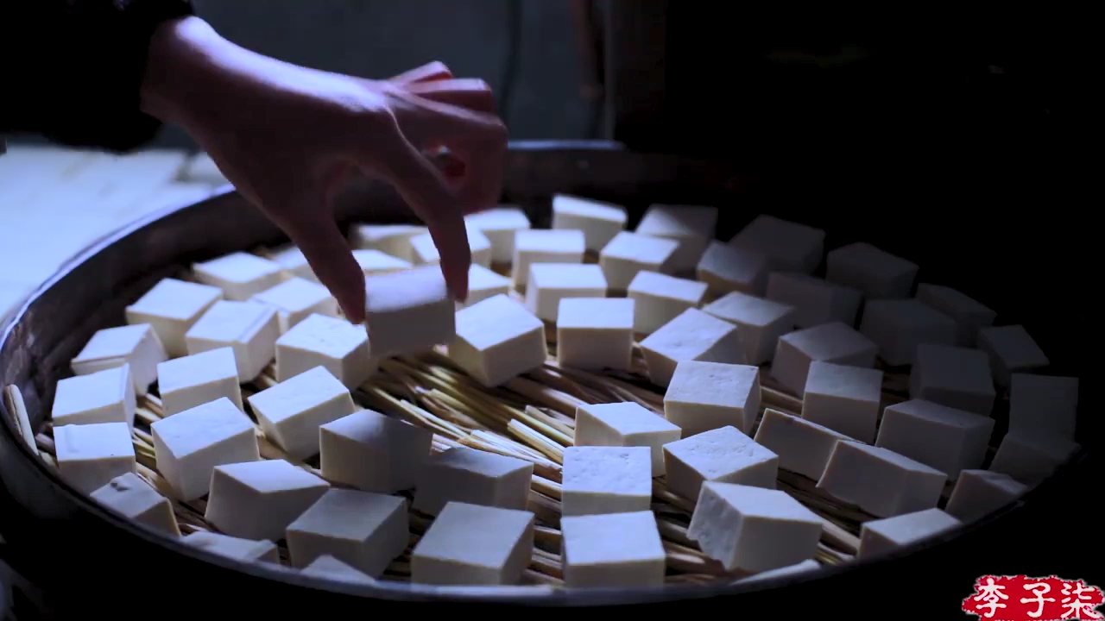
一、传统发酵食品的制作
2.腐乳的制作
让豆腐上长出毛霉
加盐
腌制
加卤汤
装瓶
密封
腌制
创造毛霉生长环境
防止杂菌污染，避免豆腐的腐败
由酒及各种香辛料置成，抑制微生物的生长同时增加风味和口感
蛋白质
小肽
+
氨基酸
酵母、曲霉和毛霉等多种微生物(毛霉起主要作用)
环境中
脂肪
甘油
+
脂肪酸

Slide 5
一、传统发酵食品的制作
3.制作原理
菌种名称 | 生物分类 | 代谢类型 | 适宜温度 | 繁殖方式 | 发酵对氧的需求
乳酸菌
酵母菌
醋酸菌
原理
原核生物
异养厌氧
18—20℃
二分裂
密闭厌氧
异养
兼性厌氧
前期需氧，
后期不需氧
真核生物
18—30℃
出芽生殖
原核生物
异养需氧
30—35℃
二分裂
一直需氧
过程
①乳酸菌在无氧条件下将糖分解成乳酸
③-1醋酸菌在氧气、糖源充足时,将糖分解成醋酸
酶
C₆H₁₂O₆ →2C₃H₆O₃（乳酸）+能量
酶
②-1酵母菌先在有氧条件下大量繁殖
C₆H₁₂O₆+2O₂→2CH₃COOH+2CO₂+2H₂O+能量
酶
③-2当缺少糖源时，将乙醇变为乙醛，再将乙醛变为醋酸
C₆H₁₂O₆+6O₂+6H₂O→6CO₂+12H₂O+能量
②-2再在无氧条件下进行酒精发酵
酶
酶
C₂H₅OH+O₂→CH₃COOH（醋酸）+H₂O+能量
C₆H₁₂O₆ →2C₂H₅OH（酒精）+2 CO₂+能量

Slide 6
一、传统发酵食品的制作
4.泡菜的制作
过高：乳酸发酵受抑制，泡菜风味差；
过低：杂菌易繁殖，导致泡菜变质。
杀菌除氧
配制盐水
用清水和食盐配制质量百分比为5%-20%的盐水，并将盐水煮沸，冷却待用；
将新鲜蔬菜洗净，切成块状或条状，混合均匀，晾干后装入泡菜坛内；装至半坛时，加入蒜瓣、生姜及其他香辛料，继续装至八成满；
在泡菜发酵初期，酵母菌等较为活跃，发酵产物中有较多的CO₂，防止发酵液溢出坛外；
防止因装太满使盐水未完全淹没菜料而导致菜料变质腐烂；
同时留有一定空间，也更方便拿取泡菜。
原料处理、蔬菜装坛
加盐水
将冷却好的盐水缓缓倒入坛中，使盐水没过菜料，盖好坛盖；
创造无氧环境
封坛发酵
向坛盖边缘的水槽中注满水，并在发酵过程中注意经常向水槽中补充水；
根据室内温度控制发酵时间；

Slide 7
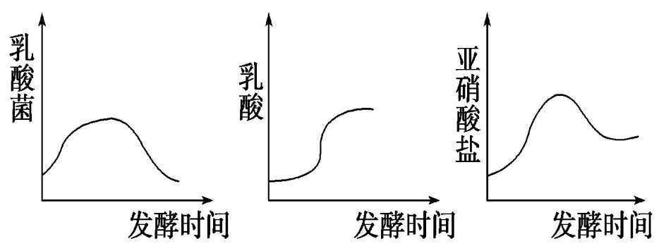
泡菜发酵过程中，乳酸菌、乳酸和亚硝酸盐的含量变化
时期 | 乳酸菌 | 乳酸 | 亚硝酸盐
发酵前期
发酵中期
发酵后期
变化曲线
少（O₂抑制乳酸菌活动）
少
增加（硝酸盐还原菌的作用）
最多（乳酸菌比其他杂菌更耐酸。乳酸积累，抑制其他菌活动）
达到最多后开始下降（硝酸盐还原菌受抑制，部分亚硝酸盐被分解）
增多
减少（乳酸积累，pH下降，抑制乳酸菌活动）
继续增多，
最后保持稳定
下降至保持相对稳定（硝酸盐还原菌被完全抑制）

Slide 8
一、传统发酵食品的制作
5. 果酒和果醋
器具消毒
将发酵瓶、榨汁机等器具用洗洁精清洗干净，并用体积分数为70%的酒精消毒，晾干备用;
防止野生菌种数量减少，影响发酵
避免葡萄破损，
减少被杂菌污染的机会
去除表面灰尘、污物
冲洗葡萄
取新鲜葡萄，用清水冲洗1-2次，再去除枝梗和腐烂的籽粒，沥干;
先让酵母菌进行有氧呼吸，快速繁殖，耗尽O₂后，再进行酒精发酵；
防止发酵过程中产生的CO₂造成发酵液溢出。
用榨汁机榨取葡萄汁，将葡萄汁装入发酵瓶（注意：要留有大约1/3的空间），盖好瓶盖;
榨汁装瓶
将温度控制在18-30℃进行发酵，在发酵过程中，
每隔12h左右将瓶盖拧松一点（注意：不是打开瓶盖），此后再拧紧瓶盖。
发酵时间为10-12d。可通过从发酵瓶口取样来对发酵的情况进行检测。
果酒发酵
排出气体
防止杂菌污染
果醋发酵
当葡萄酒制作完成后，打开瓶盖，盖上一层纱布，进行葡萄醋的发酵。发酵温度为30-35℃，时间为7-8d。
空气中的醋酸菌会进入果酒发酵液中大量繁殖

Slide 9
重难盲点·讲练疏通
果酒制作发酵装置及各部件的作用

Slide 10
对位练习
1.下列有关泡菜制作的叙述错误的是（ ）
A.发酵是利用微生物生产所需代谢产物的一种生产方式，通常说的乳酸菌发酵是厌氧发酵。
B.乳酸菌是严格厌氧菌，无氧呼吸产物是乳酸与CO₂。
C.乳酸菌与酵母菌在结构上的主要差异是前者没有核膜、核仁。
D.腌制泡菜时的温度、食盐用量和发酵时间均会影响泡菜的品质。
E.泡菜坛的选择、发酵过程中坛沿要注满水都有利于泡菜的无氧发酵
F.泡菜制作过程可以随时取出食用不同酸味的泡菜。
G.制作泡菜过程中，有机物的干重和种类将减少。
H.在发酵过程中，杂菌数目的减少使乳酸菌与杂菌的种间竞争减弱，因此乳酸菌数目一直增多
BFGH

Slide 11
对位练习
2.下列有关果酒和果醋制作的叙述错误的是（ ）
A.在葡萄酒的自然发酵中，需要人工添加酵母菌种
B.在果酒发酵后期，拧开瓶盖的间隔时间可延长
C.果醋发酵时，发酵液产生的气泡量明显少于果酒发酵时
D.果酒发酵时，每日放气需迅速，避免空气回流入发酵容器
E.乙醇既可作为醋酸发酵的底物，又可以抑制杂菌繁殖
F.果酒发酵接入醋酸杆菌进行果醋发酵后，应适当升高发酵温度
G.红葡萄酒中的红色是红葡萄皮中的色素进入发酵液产生的。
H.酵母菌和醋酸杆菌均以有丝分裂的方式进行增殖
ADH

Slide 12
对位练习
3.安徽徽州毛豆腐是通过人工接种法，使豆腐表面生长出一层白色绒毛，其中主要的微生物是毛霉。豆腐经过发酵后所含的植物蛋白转化成多种氨基酸，经烹饪后味道鲜美。有关说法错误的是（ ）
A.毛霉产生的蛋白酶和肽酶可将蛋白质最终转化为氨基酸
B.豆腐可以看作给毛霉生长提供营养物质的培养基
C.腐乳制作时，外部的“皮”是细菌繁殖形成的
D.毛霉菌与乳酸菌的区别是前者有成形的细胞核
C

Slide 13
对位练习
4.（2021·浙江）用白萝卜制作泡菜的过程中，采用适当方法可缩短腌制时间。下列方法中错误的是（ ）
A.将白萝卜切成小块 B.向容器中通入无菌空气
C.添加已经腌制过的泡菜汁 D.用沸水短时处理白萝卜块
B
5.奶酪是某些游牧民族的传统发酵制品，与常见的酸牛奶相似，都是通过发酵过程制作，但奶酪的浓度比酸奶更高，近似固体，营养价值丰富。相关叙述正确的是
A.发酵前需对原料（牛奶）、发酵罐等进行煮沸消毒
B.发酵过程中需要定时排气，避免发酵罐压力过大导致发酵液溢出
C.发酵过程中可通过添加适量抗生素，避免发酵过程受到杂菌污染
D.发酵结束后压制成块的软奶酪含水量越高越易受到杂菌污染而变质
D

Slide 14
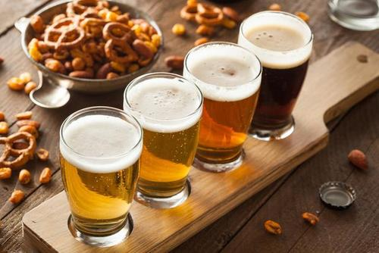
二、发酵工程及其应用
指利用微生物的特定功能，通过现代工程技术，规模化生产对人类有用的产品。 它涉及菌种的选育和培养，产物的分离和提纯等方面。（教材章前语）
发酵工程
微生物的特定功能
现代化工程技术
大规模生产发酵产品
对发酵原理的认识
微生物纯培养技术建立
密闭式发酵罐设计成功
严格控制环境条件(温度、pH、溶解氧、压强、营养物、泡沫等)

Slide 15
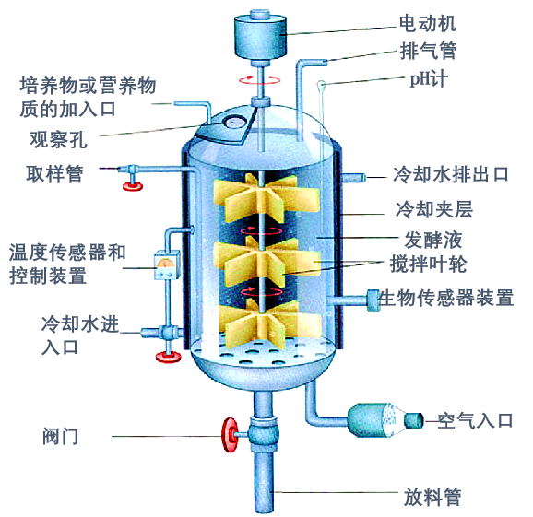
二、发酵工程及其应用
1.发酵工程的基本环节
选育菌种
扩大培养
接种
灭菌
制备培养基
现代发酵工程使用的大型发酵罐均有计算机控制系统，能对发酵过程中的温度、pH、溶解氧、罐压、通气量、搅拌、泡沫和营养等进行监测和控制；还可以进行反馈控制，使发酵全过程处于最佳状态。
这是发酵工程的中心环节。在发酵过程中，要随时检测培养液中微生物的数量、产物的浓度等，以了解发酵进程。还要及时添加必需的营养组分，要严格控制温度、pH和溶解氧等发酵条件。
环境条件不仅会影响微生物的生长繁殖，而且会影响微生物代谢物的形成。
性状优良的菌种可以从自然界中筛选出来，也可以通过诱变育种或基因工程育种获得。
工业发酵罐的体积一般为几十到几百立方米，接入的菌种总体积需要几立方米到几十立方米。所以，在发酵之前还需要对菌种进行扩大培养
发酵工程中所用的菌种大多数是单一菌种，一旦有杂菌污染，可能导致产量大大下降。因此，培养基和发酵设备都必须经过严格的灭菌。
发酵罐内发酵
在菌种确定之后，要选择原料制备培养基。在生产实践中，培养基的配方要经过反复试验才能确定。
如果发酵产品是微生物细胞本身，可在发酵结束之后，采用过滤、沉淀等方法将菌体分离和干燥，即可得到产品。如果产品是代谢物，可根据产物的性质采取适当的提取、分离和纯化措施来获得产品。
生产柠檬酸
黑曲霉
分离、提纯产物
生产啤酒
啤酒酵母
在青霉素生产过程中如果有杂菌污染，某些杂菌会分泌青霉素酶，将青霉素分解掉。
生产味精
谷氨酸
棒状杆菌
获得产品

Slide 16
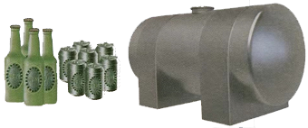
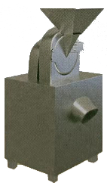

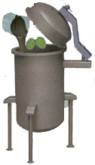
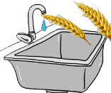
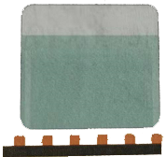

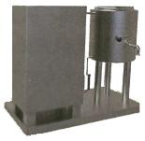
杀死啤酒中的大多数微生物，延长它的保存期。
过滤、调节、分装啤酒进行出售。
二、发酵工程及其应用
2.啤酒的工业化生产流程
主发酵
冷却
过滤
发芽
焙烤
碾磨
糖化
蒸煮
发酵
消毒
终止
大麦种子发芽，释放淀粉酶。
加热杀死种子胚但不使淀粉酶失活。
将干燥的麦芽碾磨成麦芽粉。
淀粉分解，形成糖浆。
产生风味组分，终止酶的进一步作用，并对糖浆灭菌。
酵母菌将糖转化为酒精和CO₂。
后发酵

Slide 17
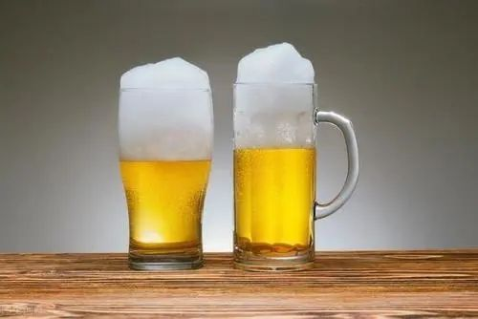
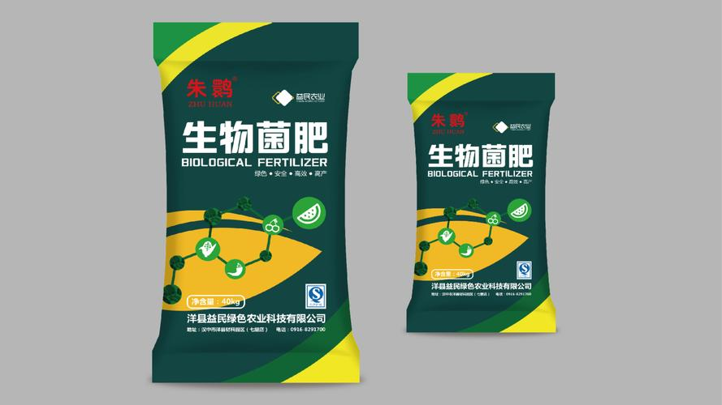
二、发酵工程及其应用
发酵工程的特点
发酵工程的应用
产物专一
生产条件温和
原料来源丰富且价格低廉
废弃物对环境污染小且容易处理
在食品工业上的应用
在医药工业上的应用
在农牧业上的应用
在其他方面的应用

Slide 18
二、发酵工程及其应用
3.发酵工程的应用
食品添加剂
酶制剂
抗生素、干扰素、胰岛素等
嗜热菌、嗜盐菌可以用来生产洗涤剂，嗜低温菌有助于提高热敏性产品的产量。

Slide 19

(1)在发酵工程中，可通过诱变育种、基因工程育种获得菌种( )
(2)分离、提纯酵母菌发酵生产的单细胞蛋白，可采用过滤、沉淀等方法( )
(3)在连续培养过程中补充的同种培养液和空气须先灭菌( )
(4)乳酸菌可以代替酵母菌用于乙醇的生产( )
(5)发酵罐中微生物的生长繁殖、代谢物的形成速度都与搅拌速度有关( )
(6)单细胞蛋白是从微生物细胞中提取出来的( )
√
√
√
×
√
×

Slide 20
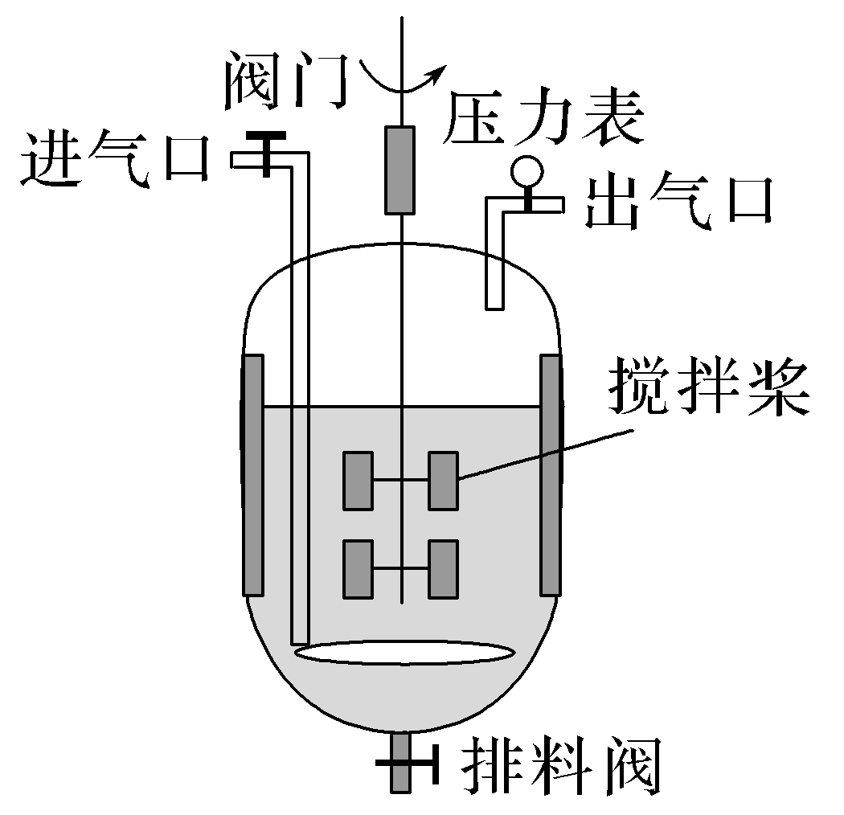
对位练习
(2018·江苏卷)某高校采用如图所示的发酵罐进行葡萄酒主发酵过程的研究，下列叙述错误的是( )
B
A.夏季生产果酒时，常需对罐体进行降温处理
B.乙醇为挥发性物质，故发酵过程中空气的进气量不宜太大
C.正常发酵过程中罐内的压力不会低于大气压
D.可以通过监测发酵过程中残余糖的浓度来决定何时终止发酵

Slide 21
对位练习
2.啤酒是以麦芽汁为原料，经酿酒酵母发酵制得。传统啤酒酿造过程中，发酵在敞开式发酵池中进行，麦芽汁中接入酵母后通入大量无菌空气，之后会产生大量气体翻腾逸出，在麦芽汁表面形成25～30 cm厚的气泡层(泡盖)，然后停止通气，进入静止发酵阶段。一段时间后可得啤酒。下列说法错误的是
A.用赤霉素溶液浸泡大麦种子可以有效促进α-淀粉酶合成，增加麦芽汁
中可发酵糖的含量
B.静止发酵阶段酵母菌主要进行无氧呼吸
C.泡盖的形成是由于酵母菌有氧呼吸产生CO₂，能将麦芽汁与空气隔绝
D.麦芽汁仅能为酿酒酵母的发酵过程提供碳源和水
D

Slide 22
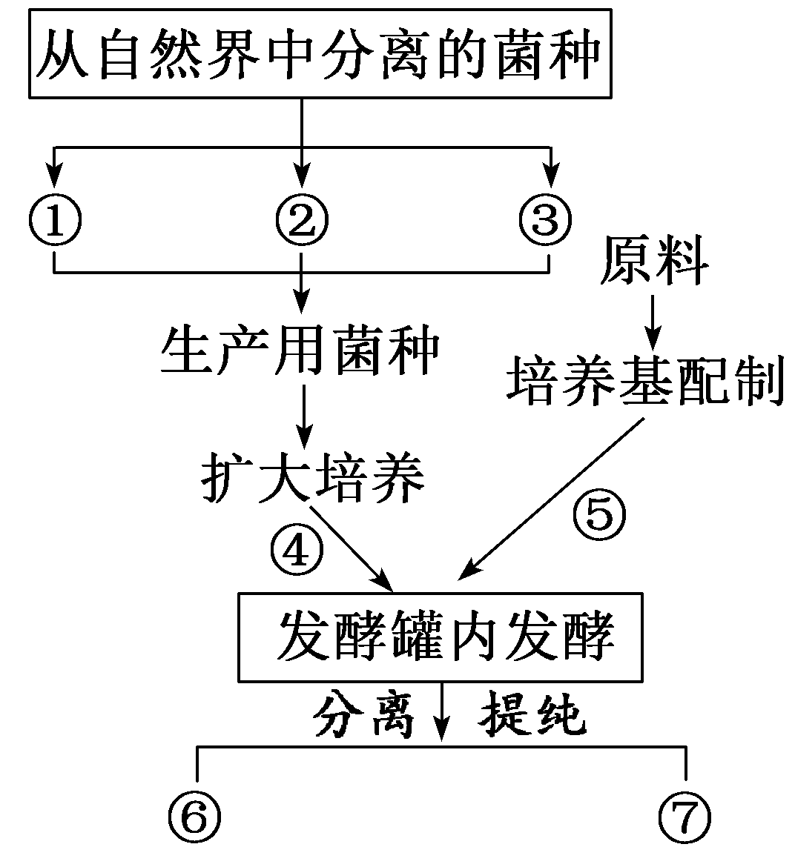
对位练习
P333
3．下图所示为发酵工程生产产品的流程图，据图回答，下列问题：
(1)若能生产人生长激素的工程菌是通过①培育的，①应该是____________；若高产青霉素菌种是通过②培育的，②应该是________。
(2)根据培养基的用途，可以将它们分为________培养基和________培养基。各种培养基的具体配方不同，但一般都含有_______________________等营养成分。培养基在使用之前要用____________进行灭菌。
(3)整个过程的中心环节是____________，在该时期要
随时取样检测培养基中的_________________等。
同时，要严格控制________________等发酵条件，
因为环境条件不仅会影响微生物的生长繁殖，而且
会影响微生物________的形成。
基因工程育种
诱变育种
选择
鉴别
碳源、氮源、水、无机盐
高压蒸汽灭菌法
发酵罐内发酵
微生物数量、产物浓度
溶解氧、pH和温度
代谢物

Slide 23
对位练习
P333
(4)在发酵过程中要不断搅拌的目的是①______________________________；②__________________________________________________________。
(5)发酵产品分离、提纯时要根据产品的类型不同选择合适的方法。如果发酵产品是菌体本身，常常采用________等方法分离、提纯；如果发酵产品是微生物的代谢物，可根据________采取适当的方法分离、提纯。
增加溶氧量
使菌种与培养液充分接触，提高原料的利用率
过滤、沉淀
产物的性质

